Slide 1
新浪微博 01-项目简介
讲师：李明杰
技术博客：http://www.cnblogs.com/mjios
新浪微博：http://weibo.com/exceptions

Slide 2
何为微博？
微博，其实就是微型博客的简称，是一个基于用户关系信息分享、传播以及获取的平台。用户可以通过WEB、WAP等各种客户端组建个人社区，以140字左右的文字更新信息，并实现即时分享。
最早也是最著名的微博是美国twitter。2009年8月新浪推出“新浪微博”内测版，成为门户网站中第一家提供微博服务的网站
目前国内的微博服务有：新浪微博、腾讯微博、网易微博、搜狐微博等等，用户最多的属新浪微博、腾讯微博

Slide 3



各大微博LOGO

Slide 4
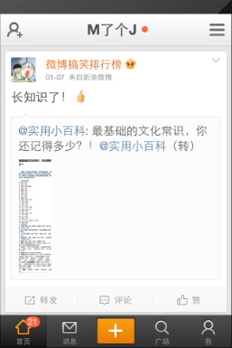

微博列表（左图iOS6，右图iOS7）

Slide 5
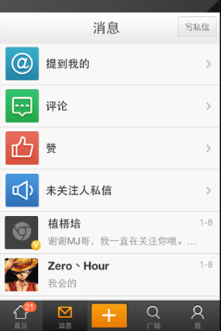
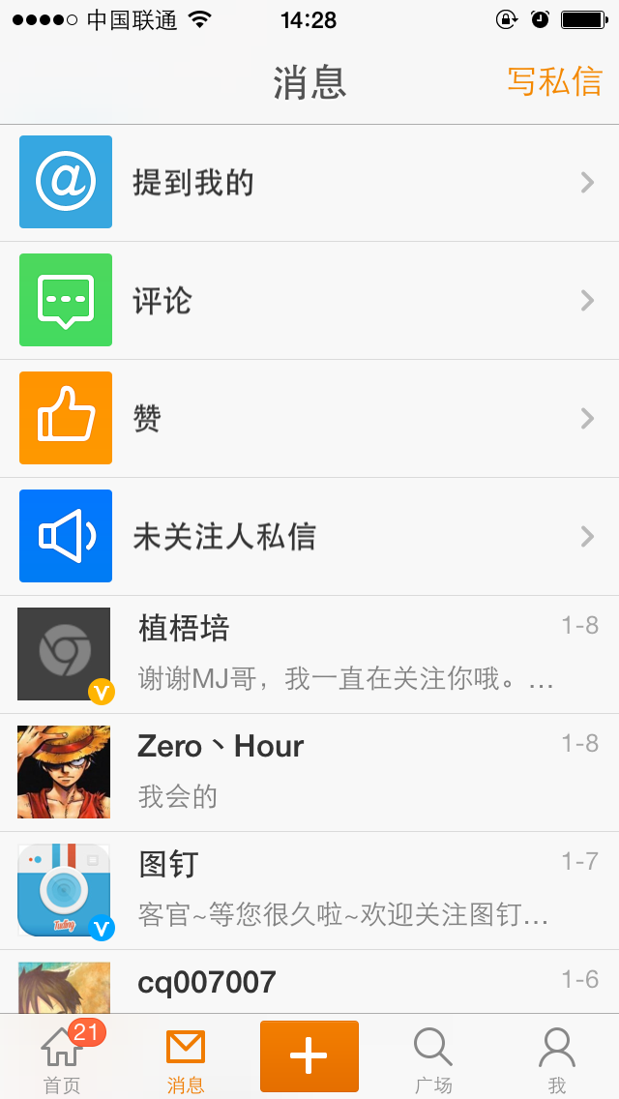
消息

Slide 6
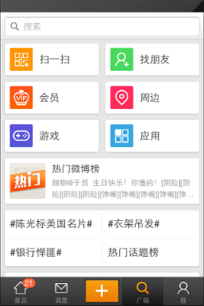
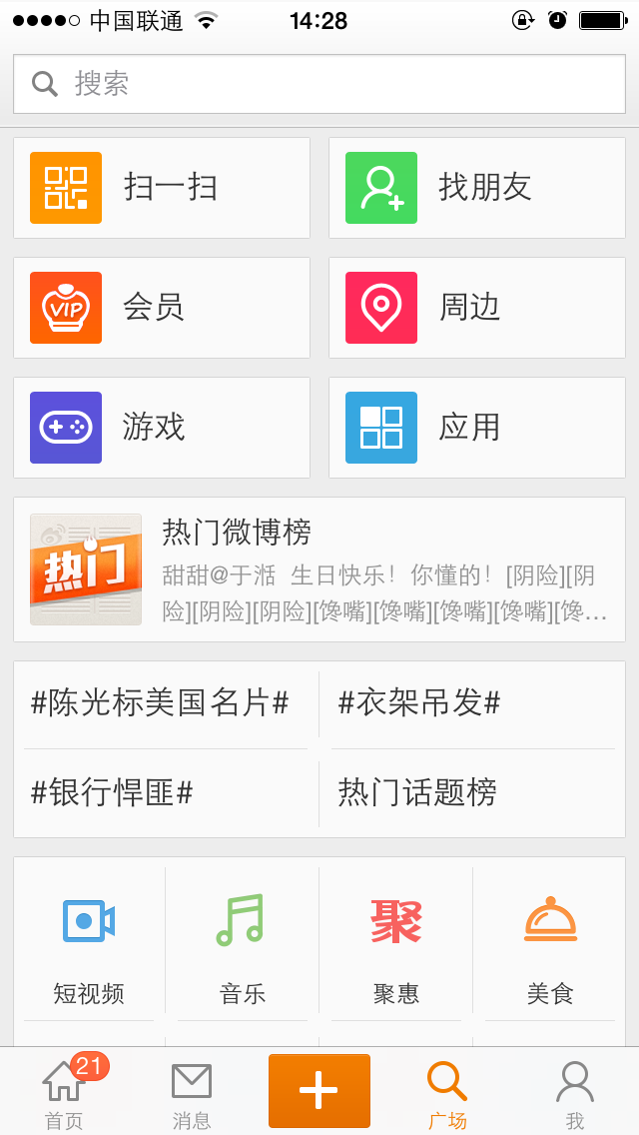
广场

Slide 7

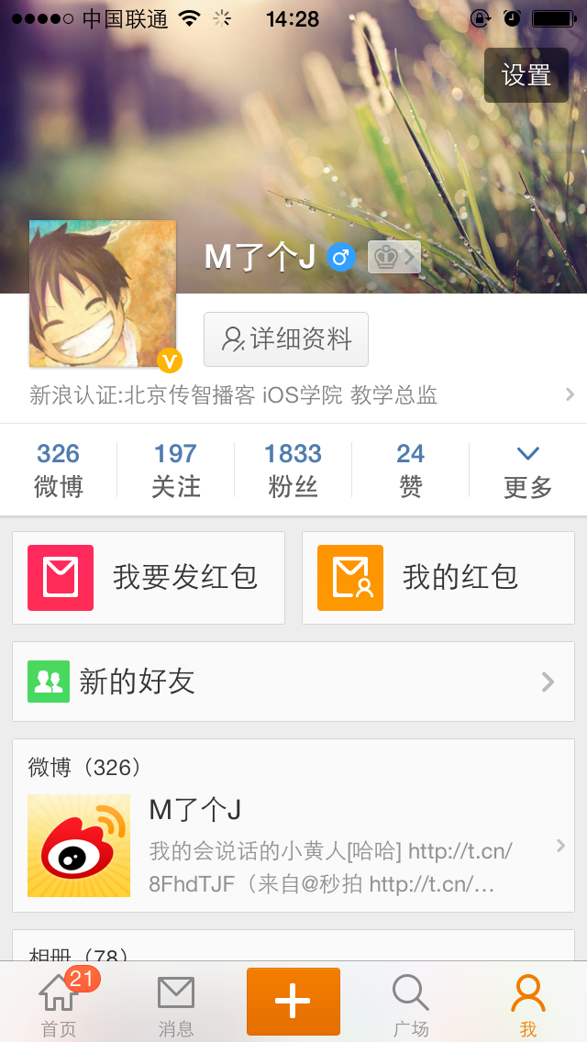
我

Slide 8
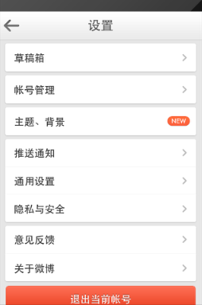
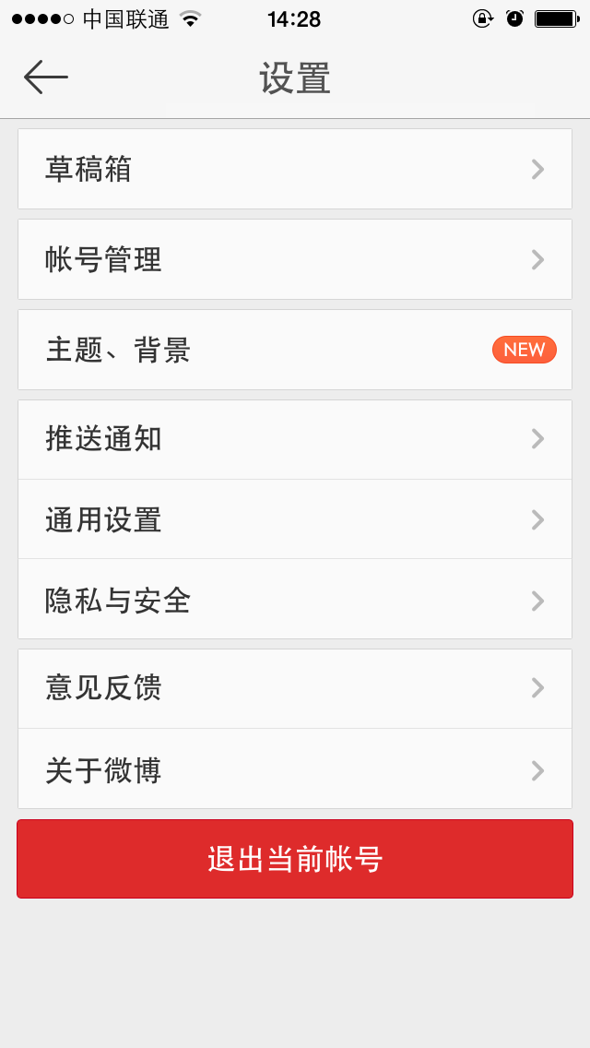
更多

Slide 9
存在的问题？
项目如此之大，该从哪里开始做起？
项目里面的用户微博数据从何而来？
项目里面的UI素材从何而来？

Slide 10
项目如此之大，该从哪里开始做起？
项目组
移动开发组（android和iOS）
服务器(web)开发组
产品需求组
测试组
美工组
… …
项目文档
需求文档
接口文档
开发文档
产品文档
… …
项目架构
UI界面层
业务类层
网络处理层
工具类层
… …
分配任务
按照功能和模块分
按照项目架构的层次分
… …

Slide 11
项目里面的用户微博数据从何而来？
新浪已经开放了用户的部分数据
自己的微博客户端发送HTTP请求到新浪的服务器，即可获得数据

Slide 12
项目里面的UI素材从何而来？
从网上下载新浪的ipa安装包
解压ipa包，取出里面的UI素材

